Slide 1

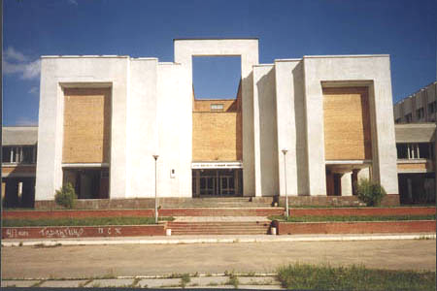
Обнинский Институт Атомной Энергетики

Slide 2
Обнинский Институт Атомной Энергетики
МОДЕЛИРОВАНИЕ
ИНФОРМАЦИОННЫХ
СИСТЕМ
Гулина Ольга Михайловна
olga@iate.obninsk.ru
Сopyright © 2001 by Nataly Pashkova
E-mail: natik_pna@mail.ru

Slide 3
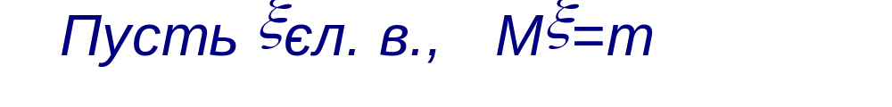
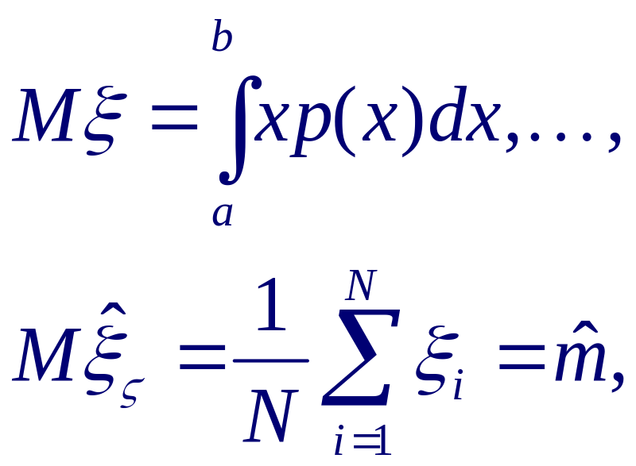
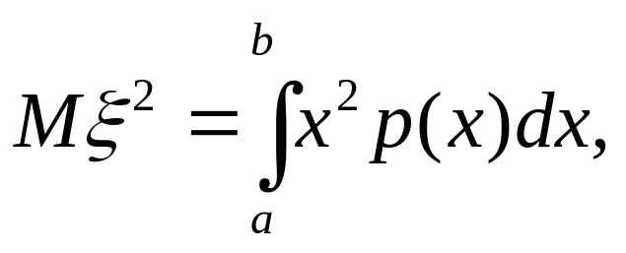
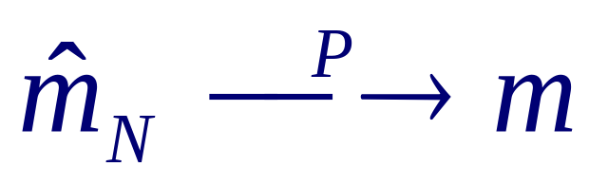
Вычисление интегралов методом Монте-Карло

Slide 4
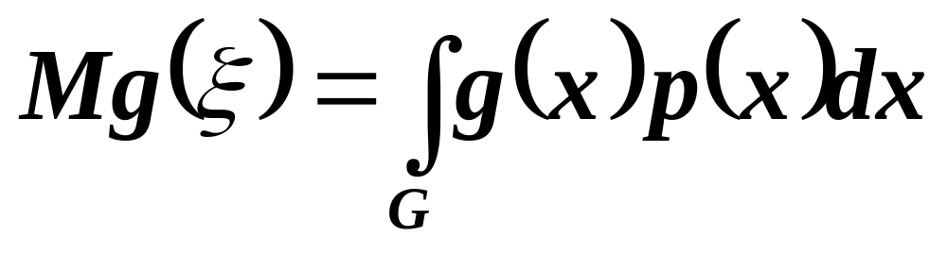
Метод Монте-Карло
Z=g(ξ),

Slide 5
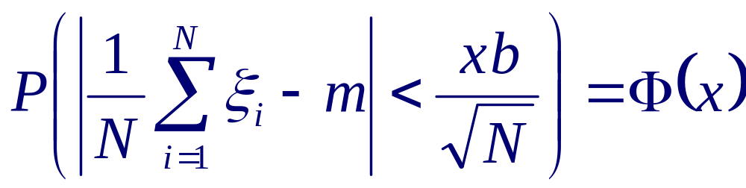
Общий метод оценки математических ожиданий

Slide 6
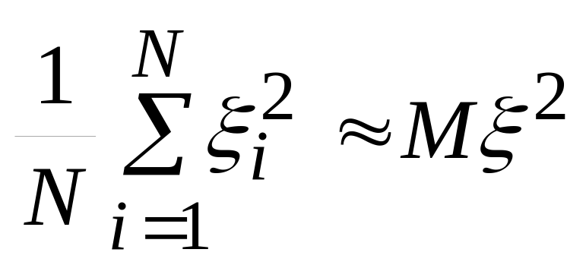
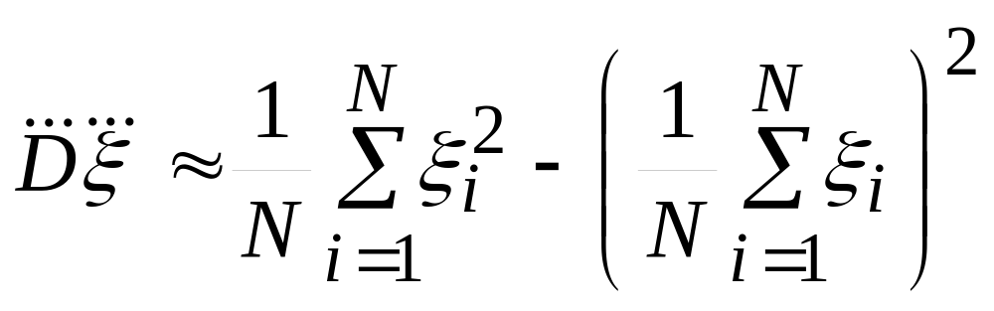
Оценка эмпирической дисперсии

Slide 7
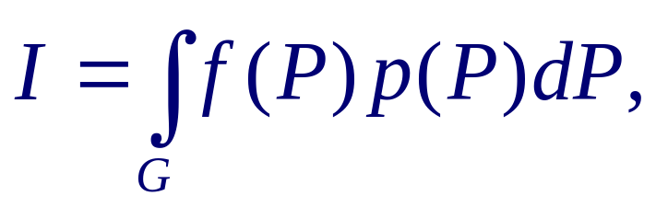
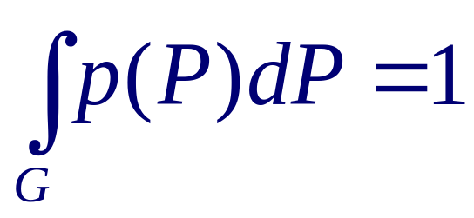
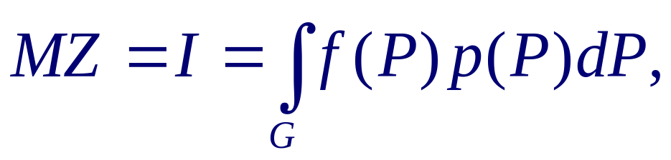
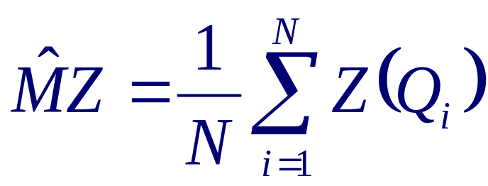
Общий метод оценки
математических ожиданий

Slide 8
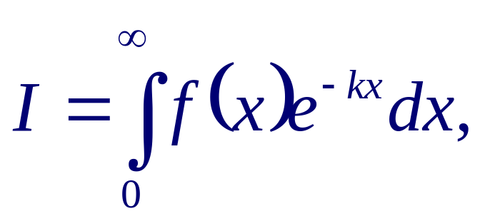
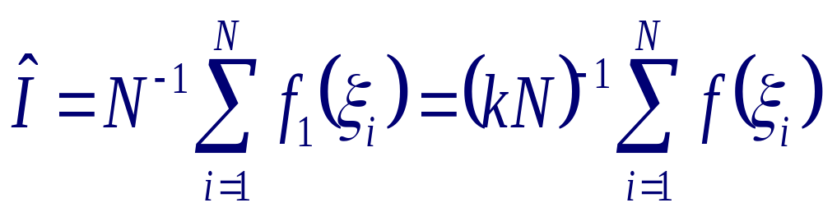
Вычисление интегралов методом Монте-Карло

Slide 9
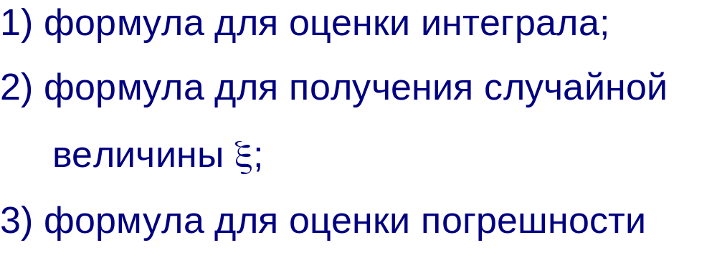
Алгоритм вычисления интеграла

Slide 10
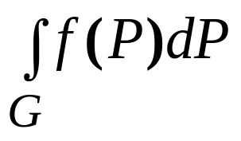
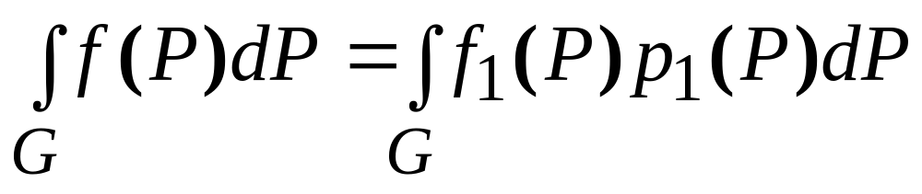
Простейший метод Монте-Карло
I=
p1(P)=1/SG при P∈G
f1(P)=SG*f(P)

Slide 11
Трудоемкость алгоритма
Монте-Карло
t*Dξ

Slide 12
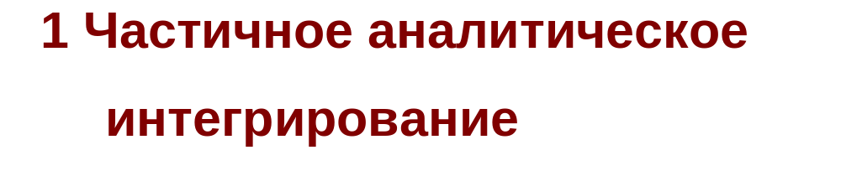
Способы уменьшения дисперсии

Slide 13
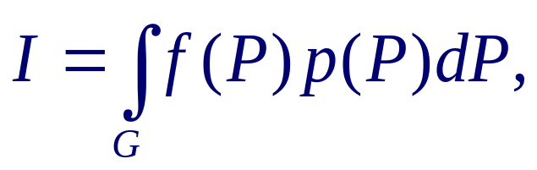
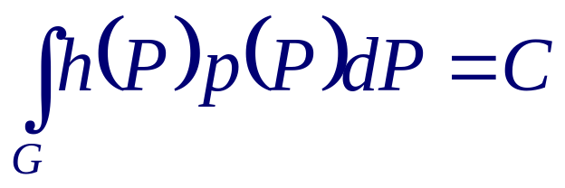
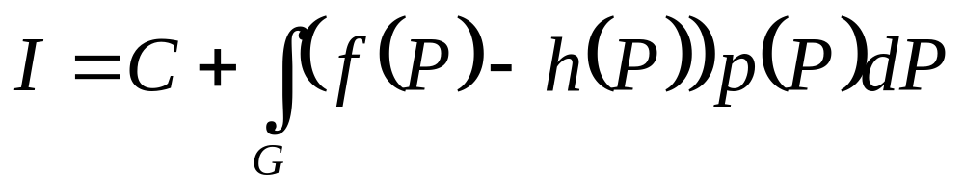
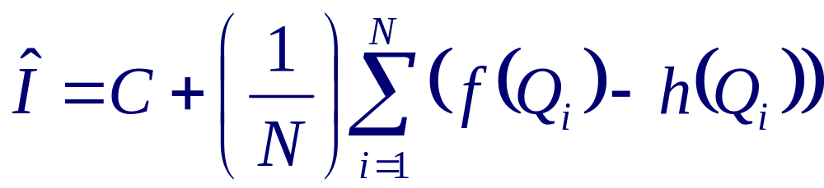
Частичное аналитическое интегрирование
Выделение главной части
h(P)∈L2(P)

Slide 14
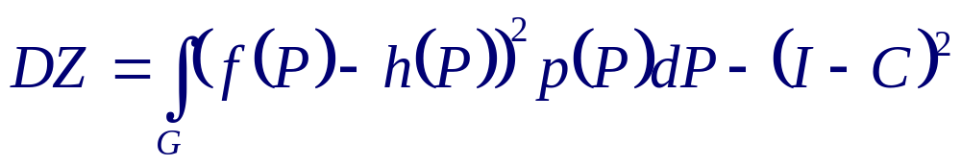
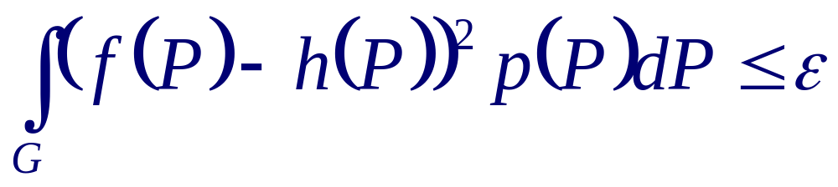
Частичное аналитическое интегрирование
Выделение главной части
если
,
то и DZ<ε

Slide 15

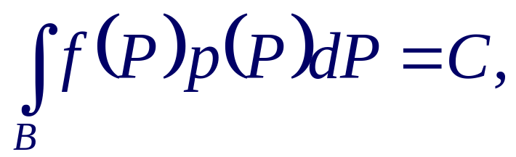
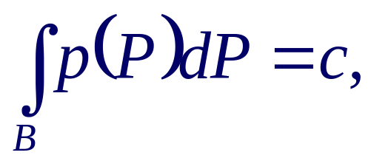
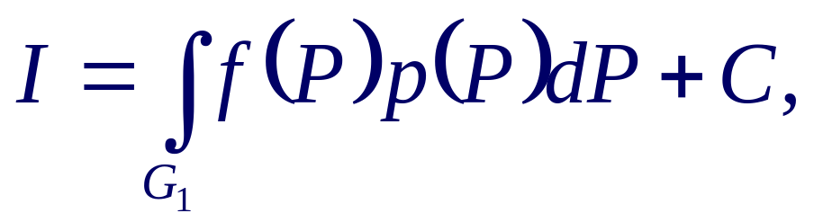
Частичное аналитическое интегрирование
Интегрирование по части области
где 0<c<1
G1=G\B

Slide 16
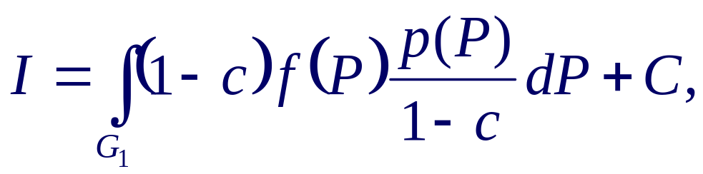
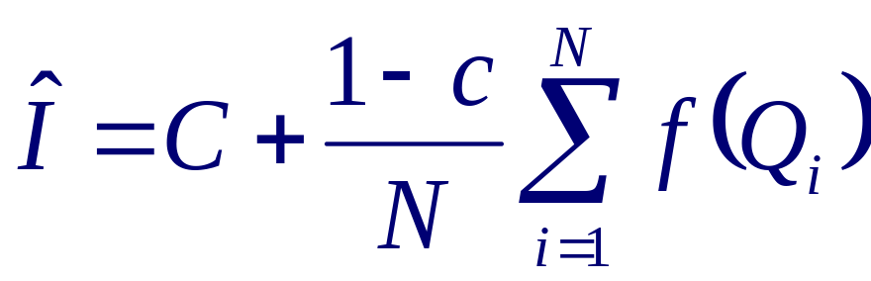
Частичное аналитическое интегрирование
Интегрирование по части области
В G1 p1(P)=p(P)/(1-c)
DZ`<(1-c)DZ

Slide 17
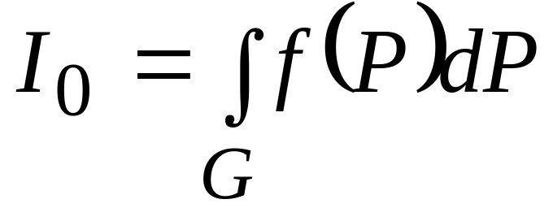
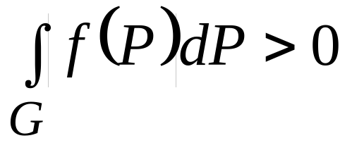
2 Метод существенной выборки
Плотность p(P), определенную в G, назовем допустимой по отношению к f(P), если p(P)>0 в тех точках, где f(P)≠0.

Slide 18
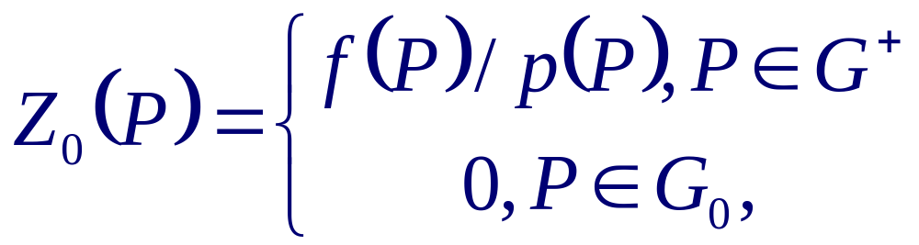
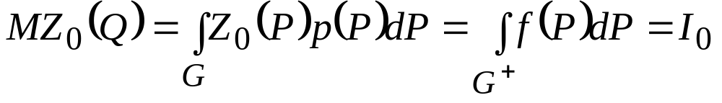
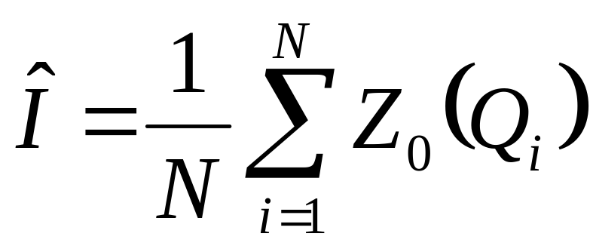
Метод существенной выборки

Slide 19
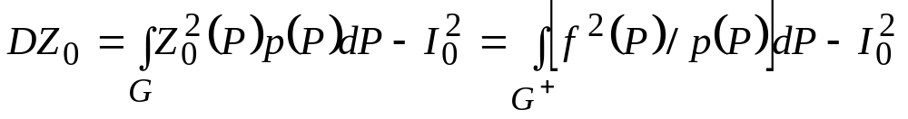
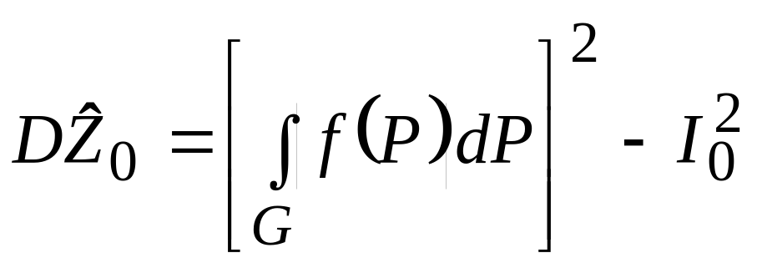
Метод существенной выборки
Теорема. Минимальная дисперсия DZ0 реализуется в случае, когда плотность p(P) пропорциональна |f(P)|, и равна

Slide 20
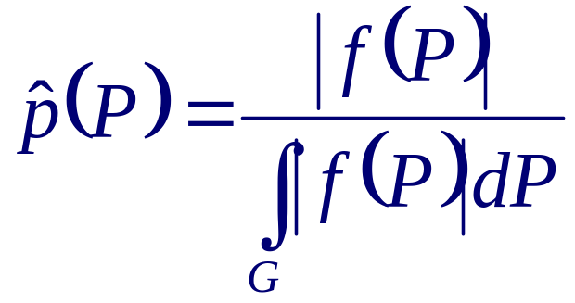
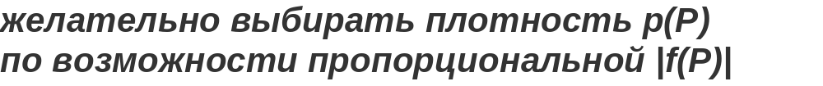
Метод существенной выборки
Метод предложен Г. Каном и называется методом существенной выборки (importance sampling)

Slide 21
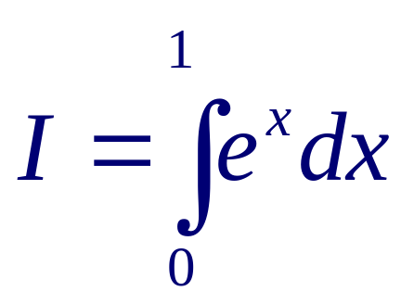
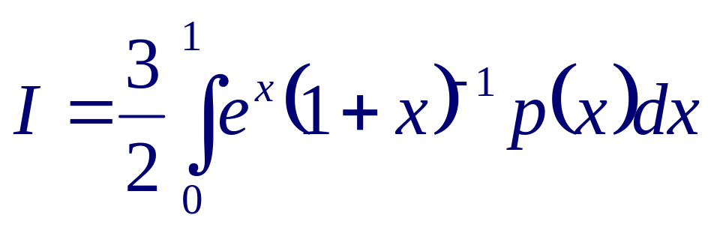
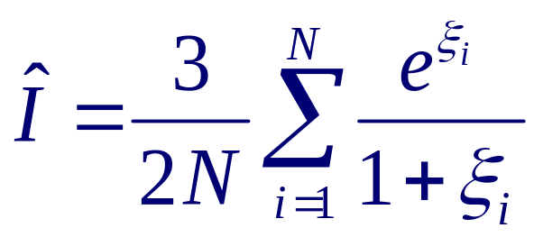
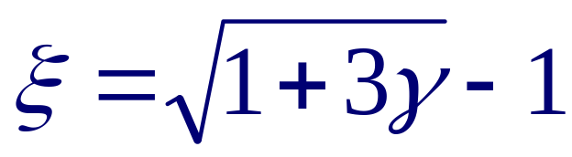
Метод существенной выборки
p(x)=k(1+x)

